Slide 1


Střední škola gastronomie a hotelnictví Mladá Boleslav, s.r.o.
OBOR: 65-42-M / 01 HOTELNICTVÍ
REGISTRAČNÍ ČÍSLO PROJEKTU: CZ.1.07/1.5.00/34.0181
PŘEDMĚT: PRÁCE S POČÍTAČEM
ROČNÍK: DRUHÝ
TÉMA: Excel - sloupcový graf
VYPRACOVAL: Václav Burkovec
MATERIÁL: VY_32_INOVACE_09
DATUM: 11.4.2012
ANOTACE: Studenti pracují samostatně dle vzoru s využitím nápovědy. Vytvářejí a upravují sloupcový graf. Jde o nácvik reálné situace.
Notes:
Tuto šablonu lze použít jako počáteční soubor pro prezentaci výukových materiálů při práci ve skupině.
Oddíly
Po kliknutí na snímek pravým tlačítkem myši lze přidat oddíly. Oddíly mohou pomoci uspořádat snímky nebo usnadnit spolupráci mezi více autory.
Poznámky
Oddíl Poznámky použijte k zadání poznámek k doručení nebo dalších podrobností pro posluchače. Tyto poznámky lze zobrazit během prezentace.
Vezměte v úvahu velikost písma (důležité pro usnadnění, viditelnost, pořízení videozáznamu a online provoz).
Sladěné barvy
Věnujte zvláštní pozornost obrázkům, grafům a textovým polím.
Zvažte, zda účastníci budou tisknout černobíle nebo ve stupních šedé. Provedením zkušebního tisku ověřte, zda barvy fungují správně při vytištění černobíle i ve stupních šedé.
Obrázky, tabulky a grafy
Vsaďte na jednoduchost: pokud je to možné, použijte konzistentní a nerušivé styly a barvy.
Označte popisky všechny grafy a tabulky.

Slide 2
ZADÁNÍ
V MS Excelu vytvořte sloupcový graf pro návštěvnost ve fitness centru.
Graf správně popište.
Vaše tabulka se může od nápovědy lišit – VY jste tvůrci!! ☺

Slide 3
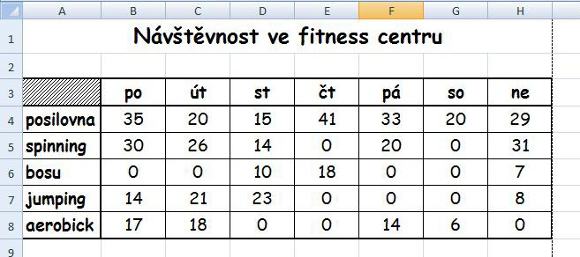
KROK 1
První krok je jednoduchý a snadný.
Vytvořte tabulku podobnou té na obrázku. Jde o návštěvnost ve fitku, která
je rozdělená podle dní v týdnu a podle aktivit.

Slide 4
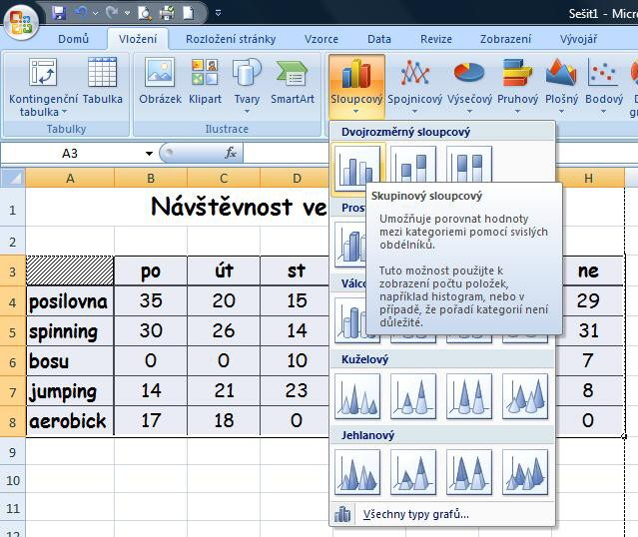
KROK 2
označíme si celou tabulku
přejdeme na záložku Vložení
myší najedeme na Grafy a na Sloupcový graf
vybereme první graf Skupinový sloupcový

Slide 5
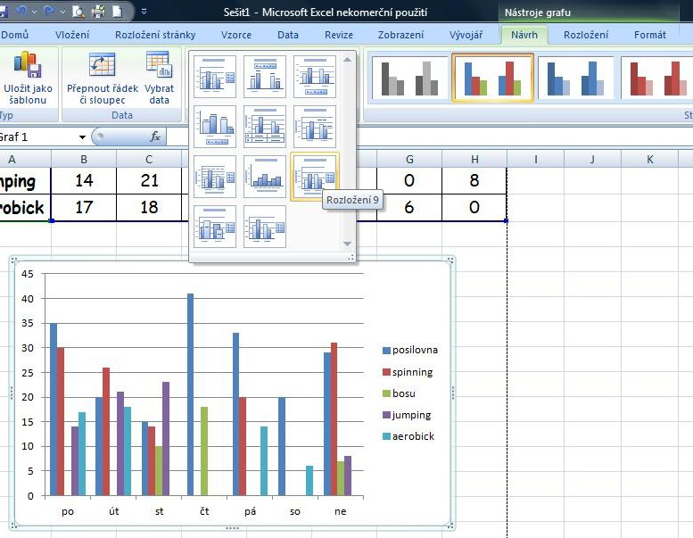
KROK 3
Zobrazil se nám graf, který ale nemá všechny náležitosti grafu. To napravíme… ☺
Pracujeme v Nástroje grafu (zelená záložka):
přejdeme na Rozložení grafu
vybereme rozložení stejné jako na obrázku – musí obsahovat
nadpis grafu, legendu, popis obou os (v nabídce znázorněno modrým obdélníčkem)

Slide 6
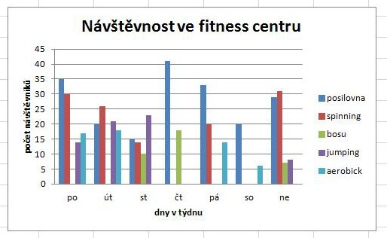
KROK 4
Popíšeme graf a dostáváme s k výsledku:

Slide 7
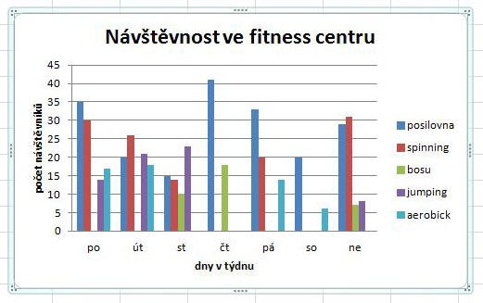
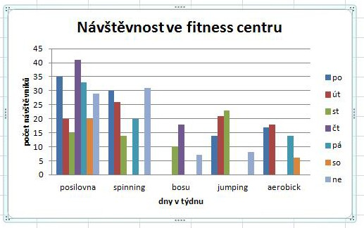
KROK 5
V Nástrojích grafu změňte řádek za sloupce (tlačítko Přepnout řádek či sloupce).
Úkol
Zamyslete se, v čem se oba dva grafy liší a kde by bylo vhodné je použít.

Slide 8
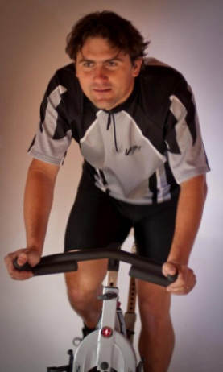
Díky a hodně zdaru!! V.B.

